Slide 1
1. 데이터 수집
2. 데이터 분석
3. 알고리즘 - 퍼스널컬러 분류
4. 머신러닝
- 의사결정트리
5. 딥러닝
1. YOLO - 상체사진에서 얼굴을 찾아내고, 퍼스널컬러 분류
2. Resnet152v2 - 얼굴 crop 사진에서 퍼스널컬러 분류
3. Resnet152v2 - 얼굴이미지에서 1차로 웜톤 쿨톤을 먼저 분류하고
2차로 계절을 분류함
6. 서버
- flask

Slide 2
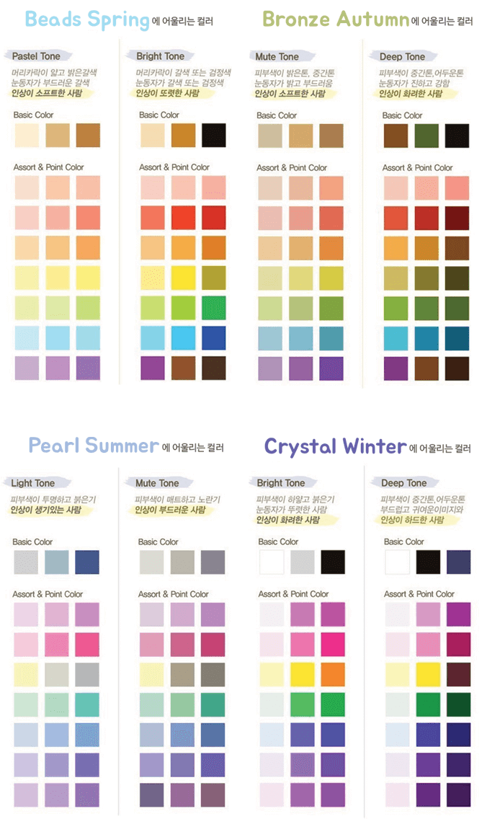
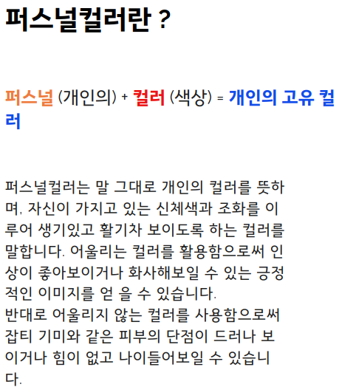

Slide 3
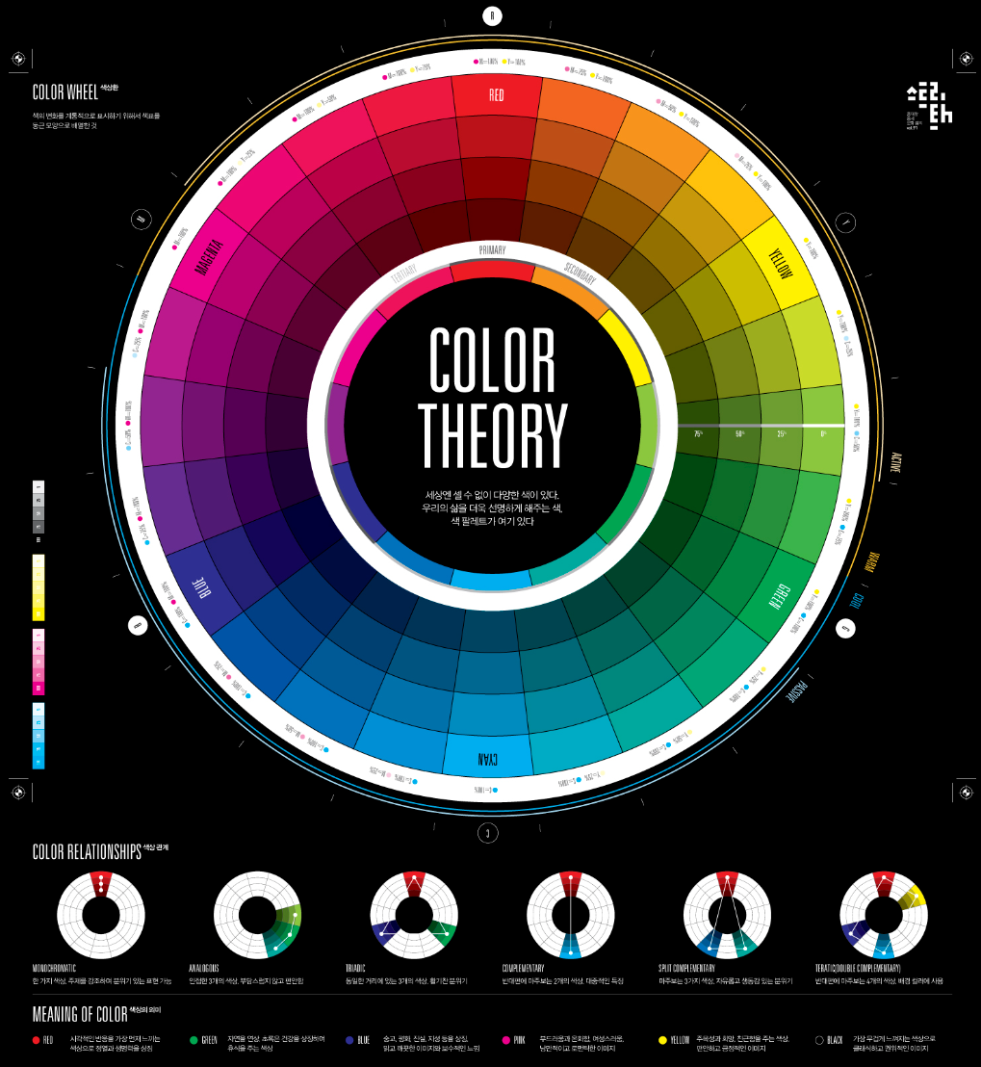
퍼스널 컬러의 기본 원리
다양한 색체조화론
배색 조화
톤온톤 : 같은 색상의 다른 채도, 명도
톤인톤 : 다른 색상의 같은 채도
유사색 조화
보색 조화

Slide 4
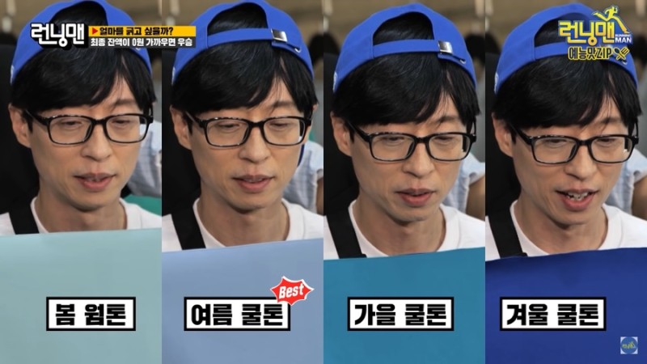
실제 퍼스널 컬러 진단 방법

Slide 5
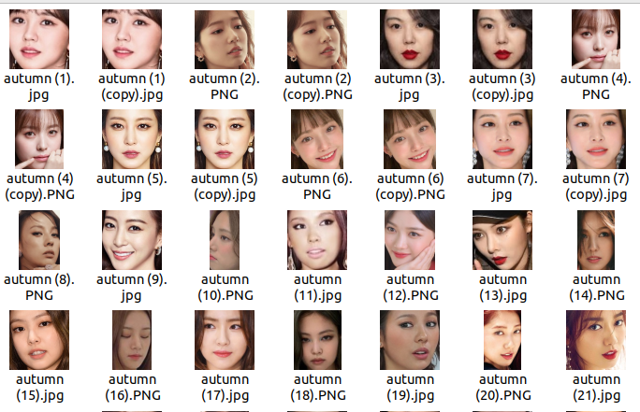
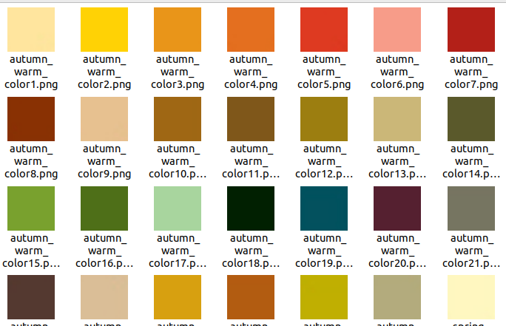
사람 얼굴 데이터, 퍼스널컬러 천 데이터

Slide 6
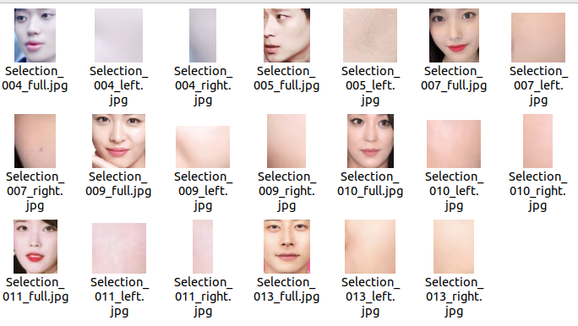
피부 특정 부분을 추출해서 lab값을 얻어보니
얼굴 전체 평균과 크게 다르지 않음
얼굴 전체 평균 값을 사용 함

Slide 7
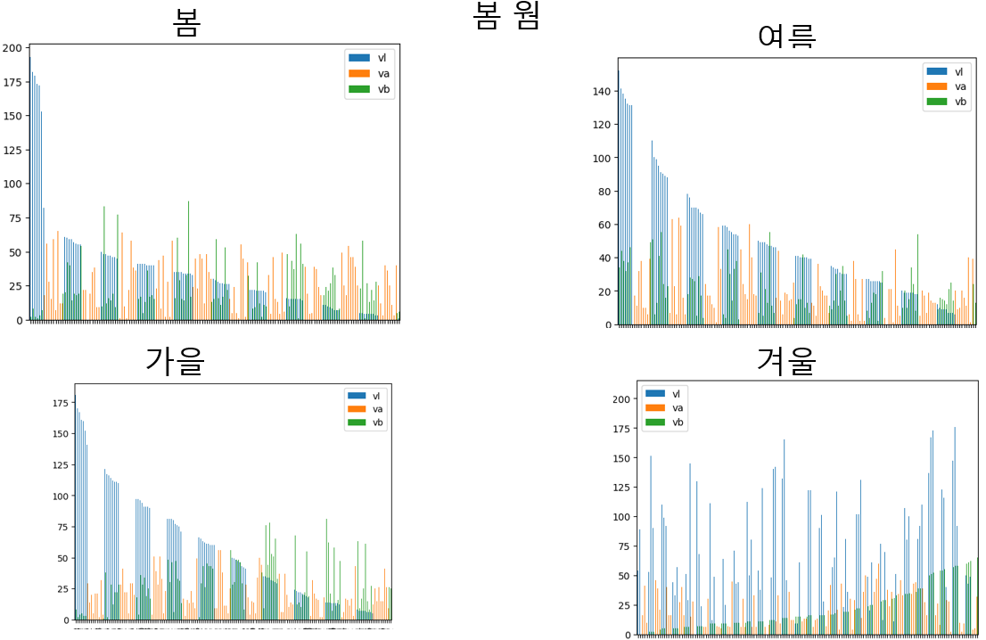
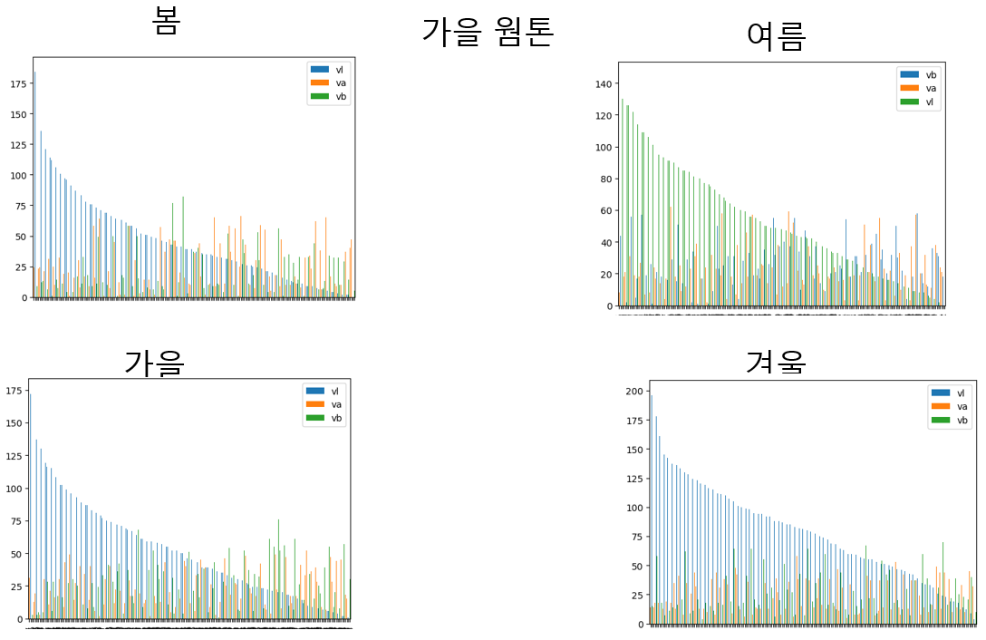
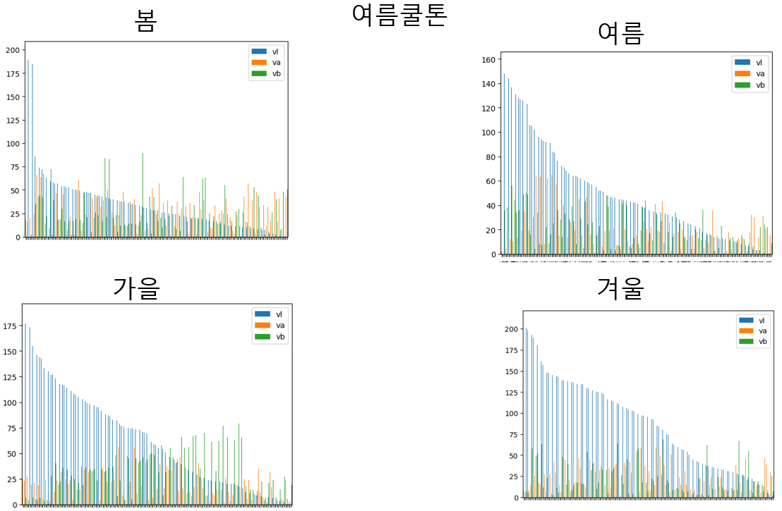
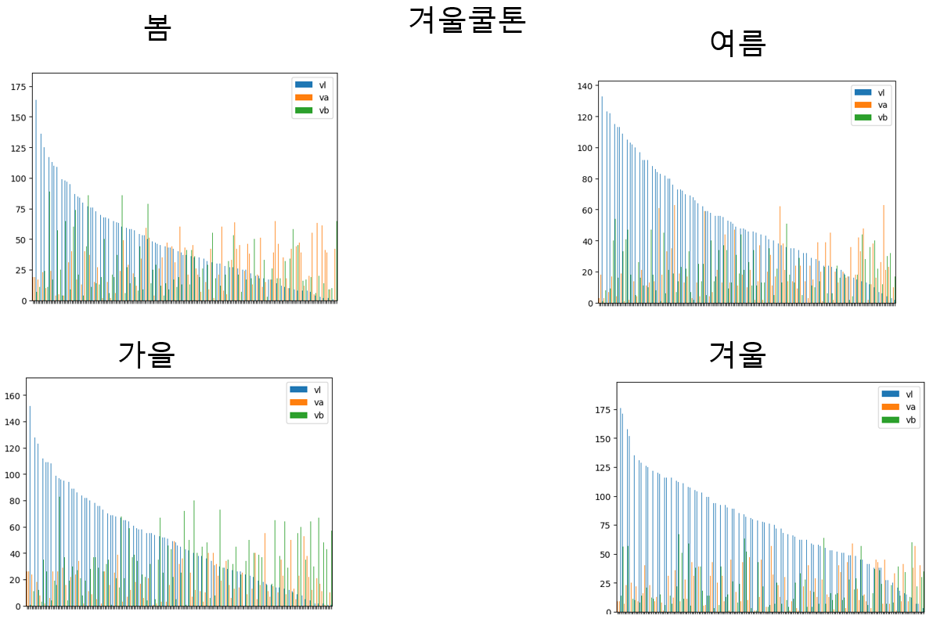
얼굴 색과
퍼스널컬러 진단 천 색과의 차이를
그래프로 나타냄
차이가 뚜렷하게 나타나는 것을 확인
분류 가능성 높음

Slide 8
알고리즘

Slide 9
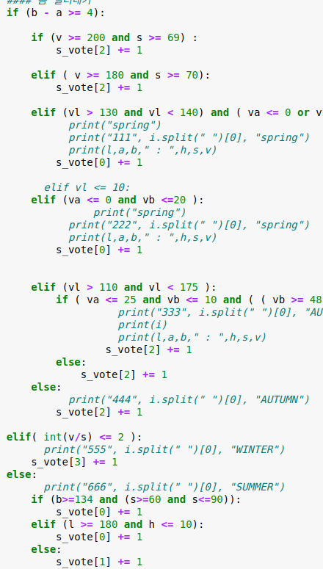
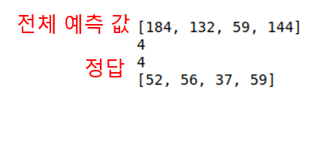
알고리즘
데이터를 바탕으로 구간을 나눠서 분류를 진행
봄 여름 가을 겨울

Slide 10
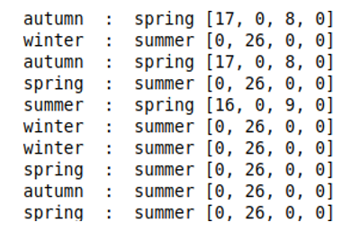
퍼스널컬러가 다른데
픽셀 값이 비슷한 데이터가 많음
봄 여름 가을 겨울

Slide 11
문제발생 :
조명 차이로 인한 문제가 발생
실제 피부 값과
사진으로 찍힌 최종 결과물의 값이 같지 않음
실제 퍼스널컬러와
사진으로 찍힌 퍼스널컬러가 다르게 보임
해결시도 :
실제 피부값을 측정해서
결과값과 비교해 보정하려 함

Slide 12
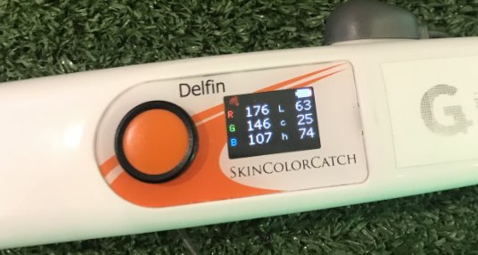
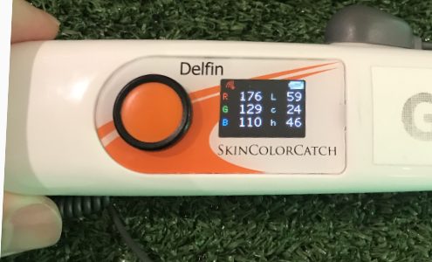
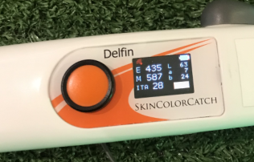
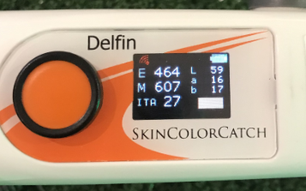

Slide 13
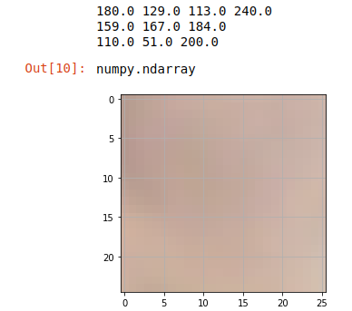
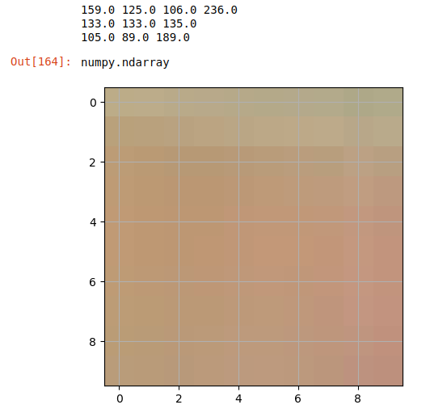
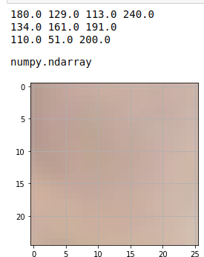
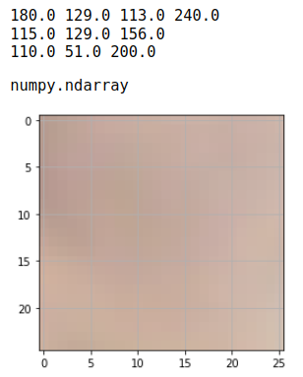
l a b
l a b
r g b
r g b
h s v
h s v

Slide 14
조명을 받은 부분
lab 63 7 24
Rgb 174 146 107
lab 180 129 113
rgb 159 167 184
Lab 180 129 113
Rgb 134 161 191
그늘진 부분
lab 59 16 17
Rgb 176 129 110
Lab 159 125 106
Rgb 133 133 135
Lab 180 129 113
Rgb 115 129 156
실제 피부 측정 값
사진 촬영
어두운 곳
밝은 곳
측정기계와 opencv가 읽는 값이 다름
조명에 따른 값들의 변화가 일정하지 않음
실제 픽셀 값이 무엇인지 알기 어려움
조명 보정 실패

Slide 15
머신러닝

Slide 16
알고리즘
구간을 나눠서 분류를 한 일련의 과정이
머신러닝 학습 과정과 유사해서
머신러닝을 적용해봄

Slide 17
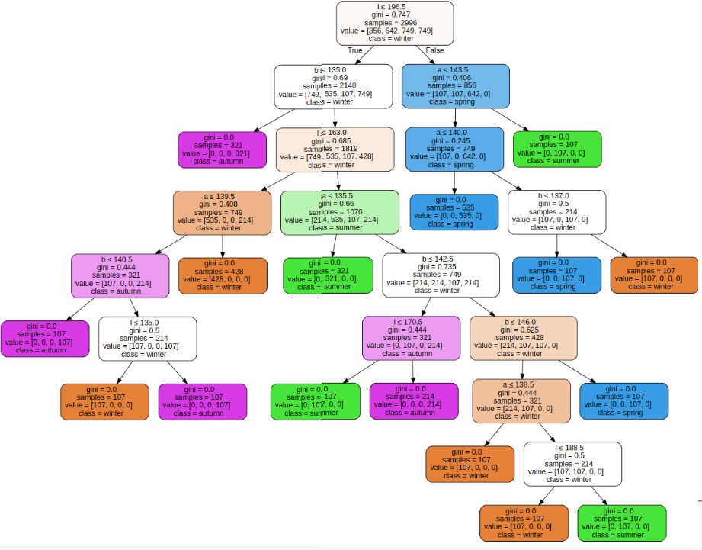
머신러닝
의사결정트리

Slide 18
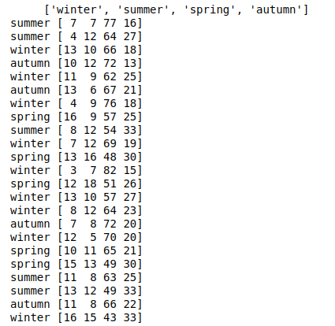
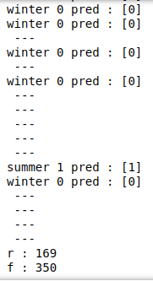
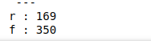
머신러닝
정답
오답

Slide 19
딥러닝

Slide 20
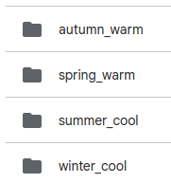
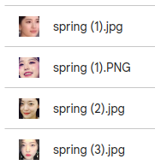
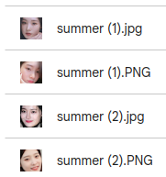
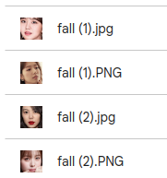
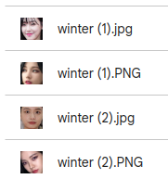
딥러닝
데이터셋
Train : 415
Validation : 63
Test : 28

Slide 21
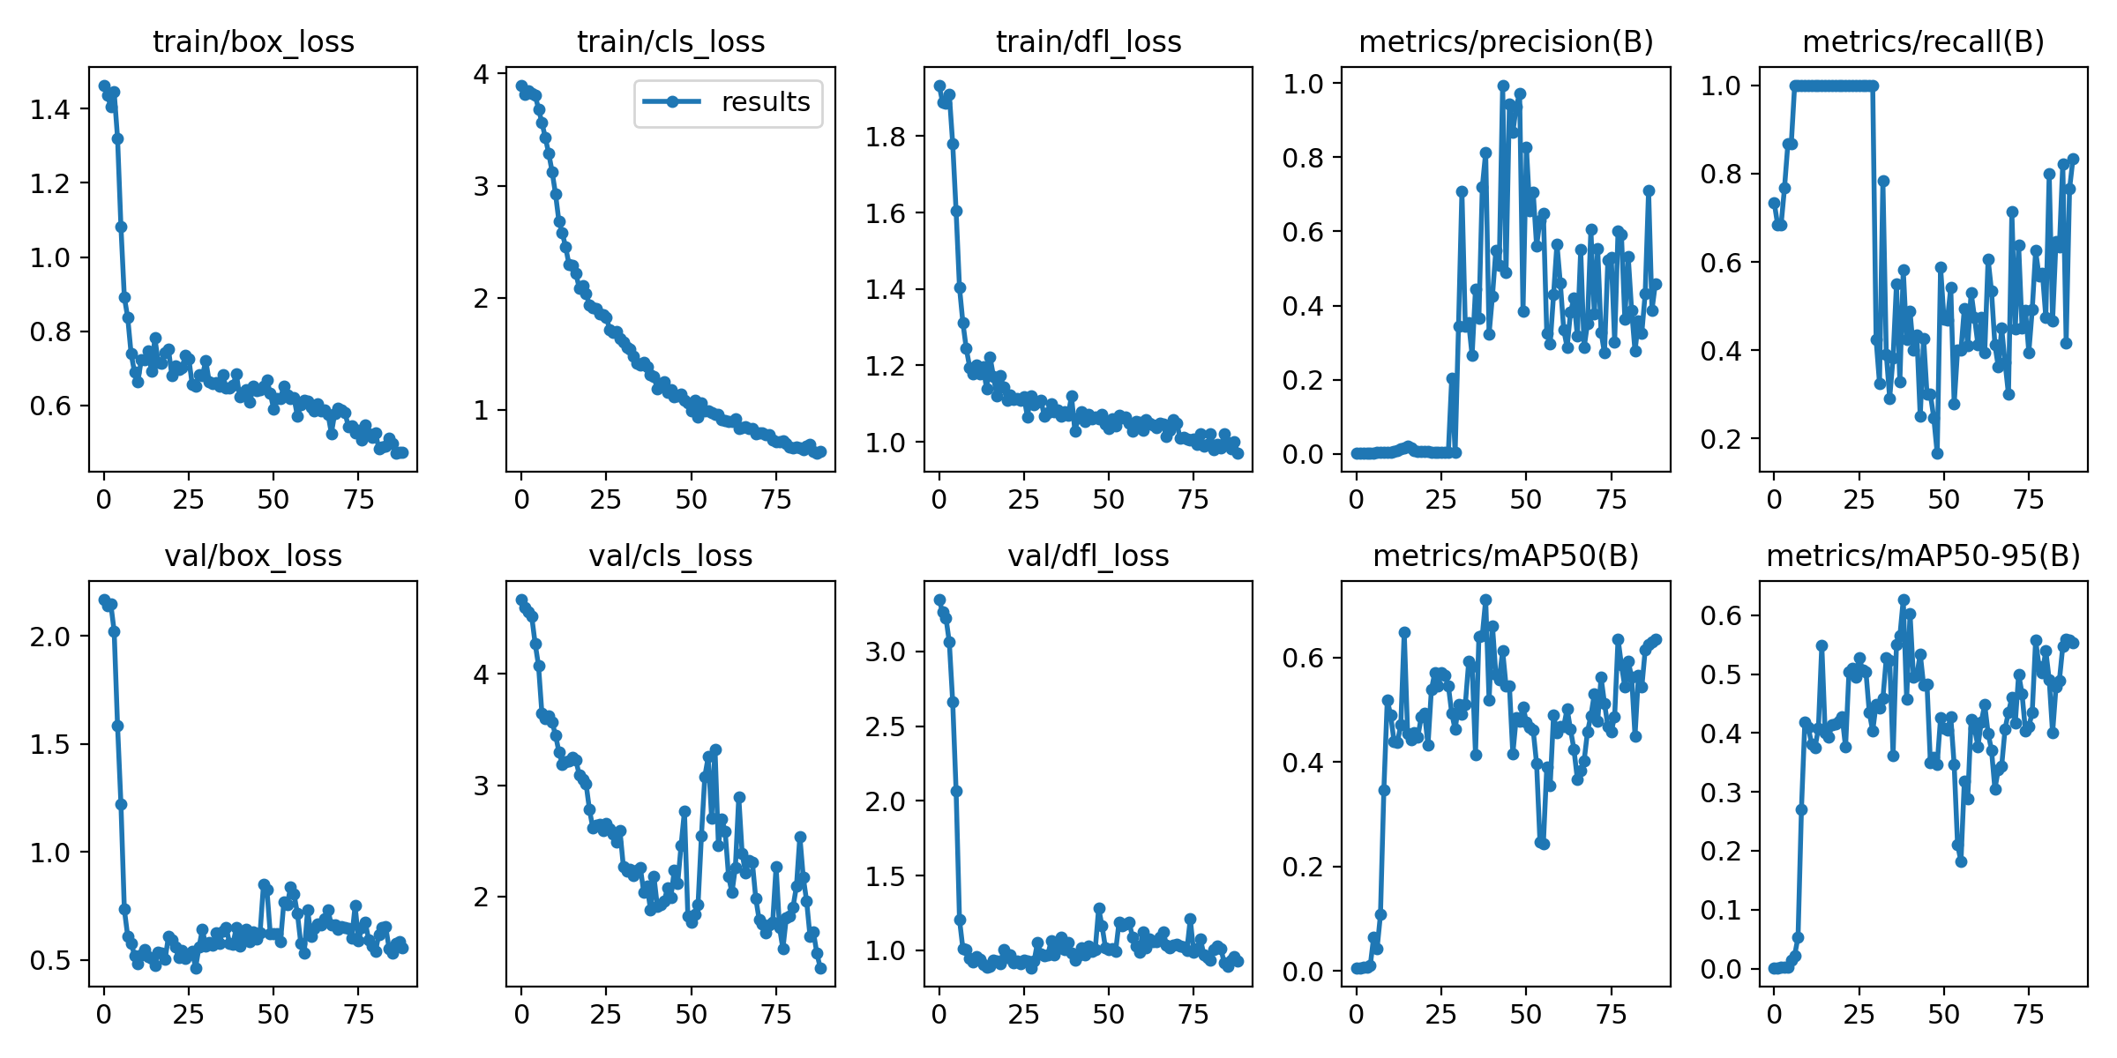
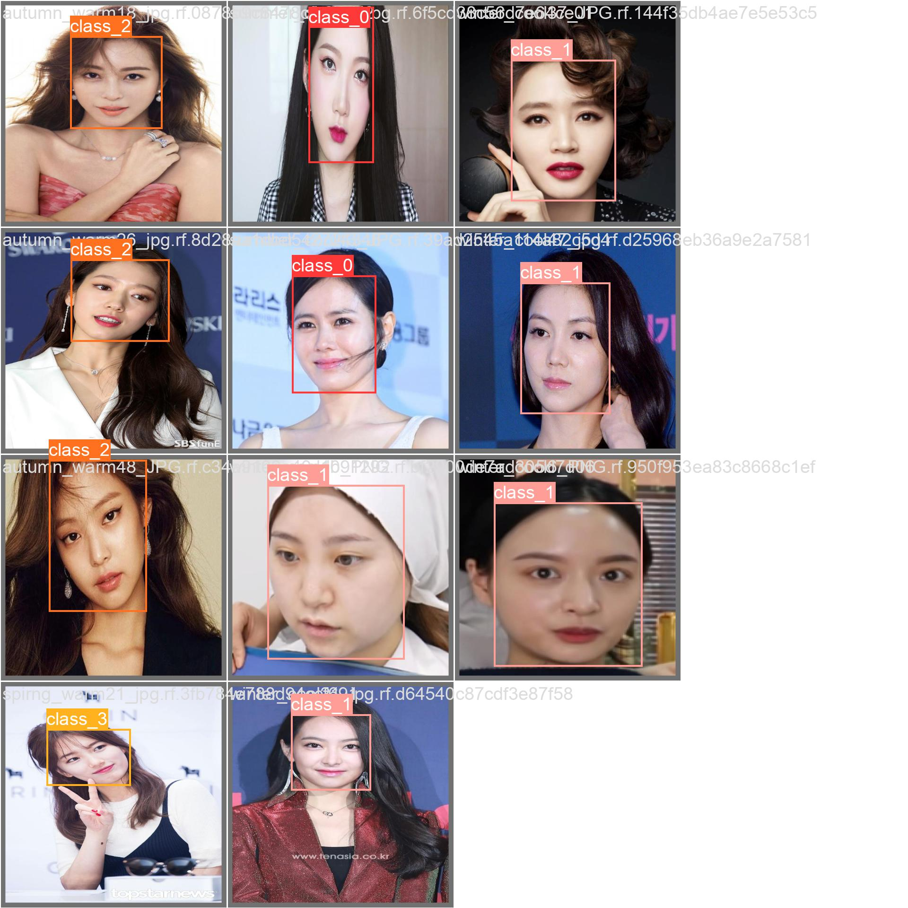
모델 1
1. yolo

Slide 22
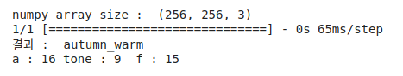
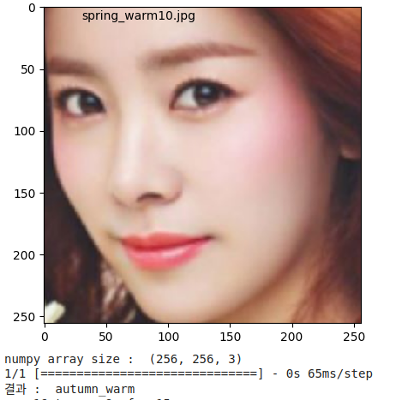
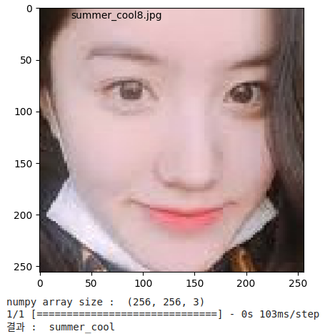
모델 2
2. Resnet

Slide 23
이미지 -> 퍼스널컬러 전체분류
봄 / 가을 혼동
여름 / 겨울 혼동
웜톤 쿨톤은 잘 분류하지만
세부 계절 분류는 잘 이뤄지지 않음
입력이미지에서 한번에 모든 퍼스널 컬러를 분류하지않고
모델을 두개로 나눠서 두번 분류함
1차로 웜톤과 쿨톤을 분류
2차로 웜톤에서 봄웜, 가을웜 분류
쿨톤에서 여름쿨, 겨울쿨 분류

Slide 24
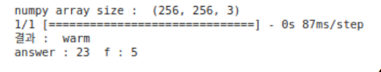
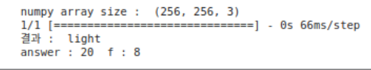
모델3
쿨톤 / 웜톤
정답 오답
봄 , 여름 / 가을, 겨울
정답 오답

Slide 25
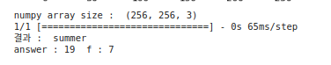
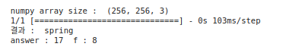
모델4
톤분류 → 쿨톤 → 여름 / 겨울
웜톤 → 봄 / 가을
쿨톤 => 여름, 겨울
정답 오답
웜톤 => 봄, 가을
정답 오답

Slide 26
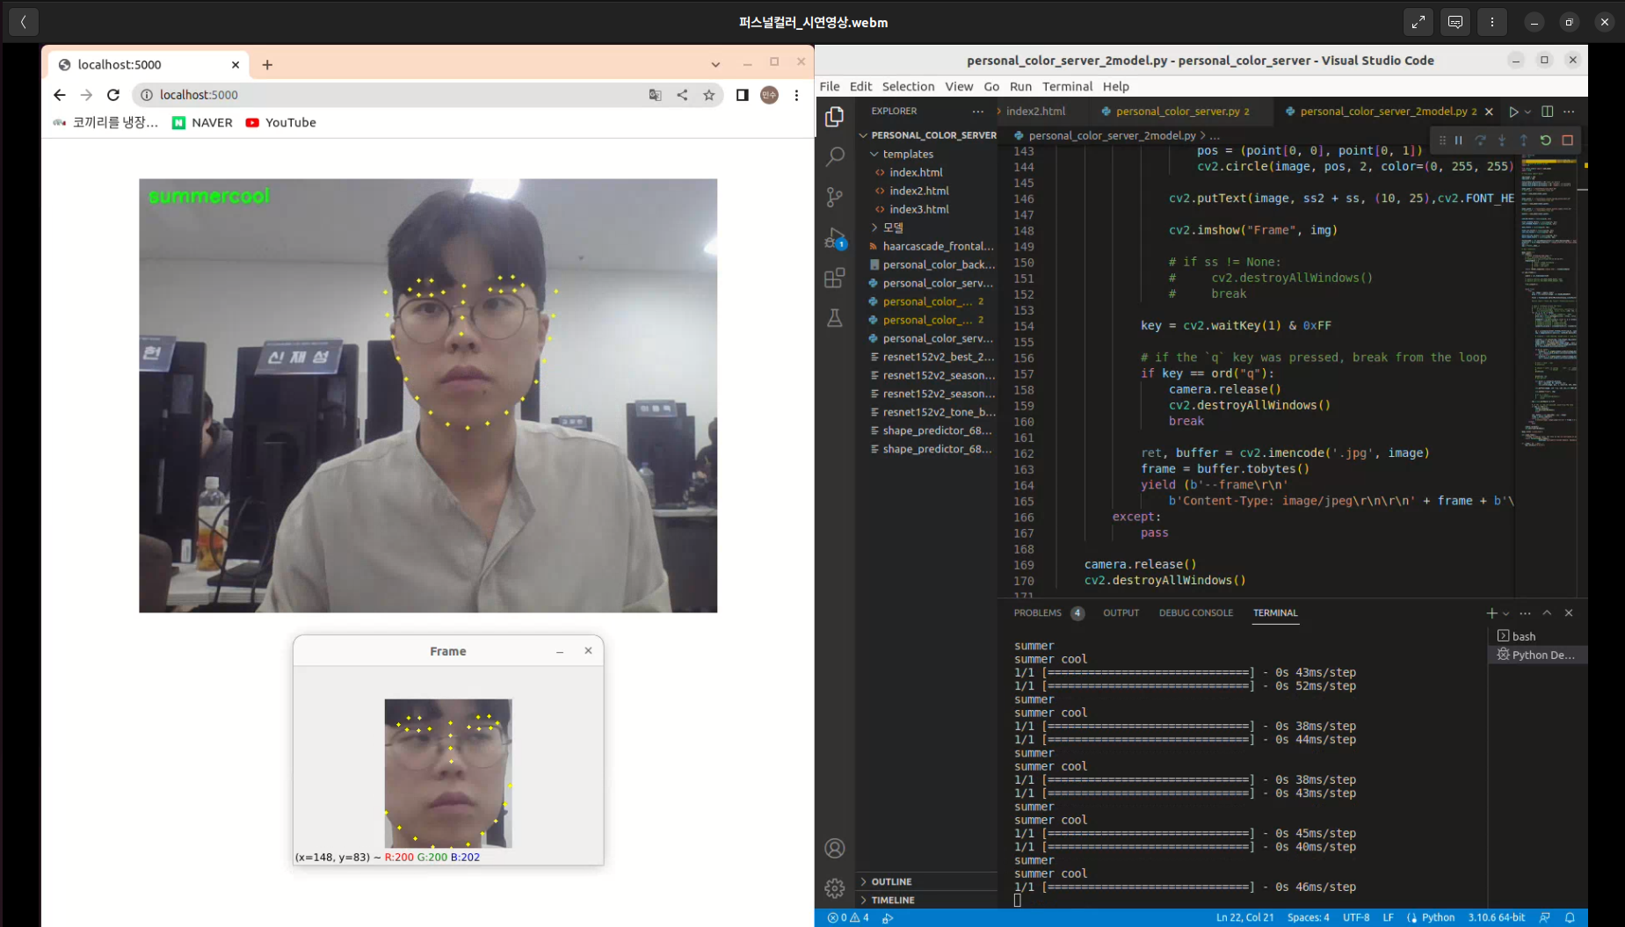
최종결과

Slide 27
